Slide 1
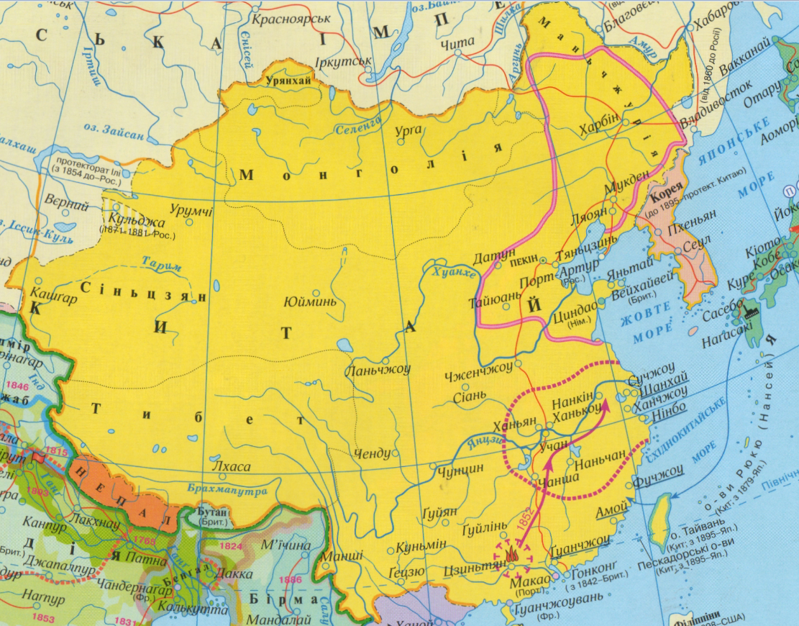
Становище Kитаю
Становище Kитаю
на почтаку ХХ ст.
на початку ХХ ст.
Виконав:
Студент групи КН-12
Чорі Євген
Виконав:
Студент групи КН-12
Чорі Євген

Slide 2
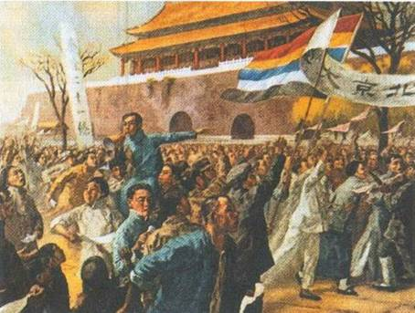
“Рух 4 травня”(1919)
Причини
Невиправдання сподівань населення на покращання становища країни після Першої світової війни,скасування контрибуції,накладеної європейськими державами після придушення “боксерського повстання”.
Передача Японії за Версальським договором німецьких концесій у Шандуні.
Прояпонська політика правлячої верхівки.

Slide 3
Привід.Розгін демонстрації пекінських студентів із вимогами до уряду повернути півострів Шандунь,звільнити прояпонськи налаштованих чиновників та оголосити бойкот японським товаром.

Slide 4
Результати.Усунення з посад прояпонськи налаштованих чиновників,звільнення заарештованих студентів:китайська делегація не підписала Версальського миру.

Slide 5
Наслідки.
Зростання національної самосвідомості.
Утворення політичних партій та організацій лівого напряму,що виступали за об’єднання країни,звільнення від іноземного засилля і проведення соціальних реформ.
Створення у 1921р.Комуністичної партії Китаю(КПК),яка швидко стала впливовою політичною силою в країні.Комуністи вбачали в революції єдиний засіб відродження країни.
Розгортання руху за “нову культуру”,зокрема,уведення в літературу мови,близької до побутової.Це дало змогу здобути освіту багатьом мільйонам китайців.
Радикалізація національно-визвольного руху.

Slide 6
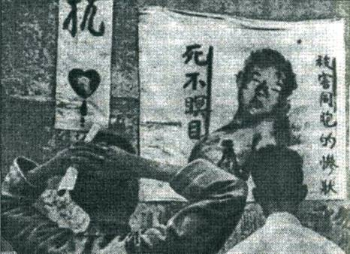
Національна революція в Китаї у 1925-1927
Причини
Напівколоніальна залежність Китаю.
Роздробленість країни.
Нерозв’язаність аграрного питання.
Прагнення радянського керівництва і Комінтерну до розпалу світової революції.

Slide 7
Завдання
Об’єднання Китаю.
Здійсення модернізації країни.
Звільнення від колоніального поневолення
Розв’язання аграрного питання.

Slide 8
Привід.Розстріл у Шанхаї англійською поліцією мирної демонстрації китайських студентів

Slide 9
Результати і наслідки
Об’єднання Китаю під владою Гоміндану(Чан Кайаші).
Започаткування соціально-економічних перетворень із метою модернізації країни.
Набуття Китаєм реального сувернітету.
Розгортання громадянської війни між партією Гоміндан і КПК.

Slide 10
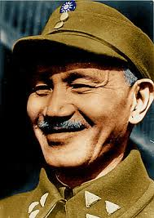
Чан Кайші (точніше Цзян Цзєші,кит. 蔣介石; 31 жовтня 1887 — 5 квітня 1975) — військовий і політичний діяч Китаю, що очолив Гоміньдан 1925року після смерті Сунь Ятсена; президент Китайської Республіки, маршал і генералісимус.

Slide 11
Гоміньдан (кит. трад. 中国 国民党, спр. 中国 国民党, пінїнь Zhōng-guó Guó-mín-dǎng, буквально: «Китайська Національна Народна партія») — консервативна політична партія, що утворилася на континенті, але була змушена переміститися на Тайвань. Разом із Першою народною партією сформувала «синю коаліцію», що хоче об'єднання Китаю, в той час як «зелена коаліція» на чолі з Демократичною прогресивною партією стоїть на позиціях проголошення Тайваню як незалежної держави під назвою «Республіка Китай»

Slide 12
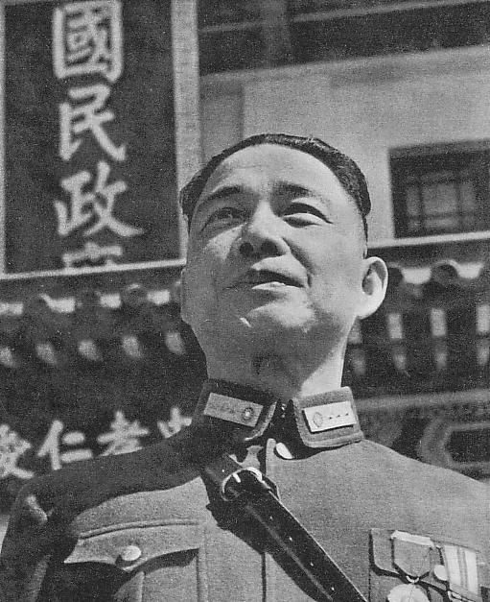
Політика Гоміндану
Внутрішня політика.1)Зміцнення державного сектору економіки.Запровадження системи державного контролю над фінансами:банками,страховими компаніями,податками і митом.Сприяння приватним інвестиціям.Обмеження привілеїв іноземного капіталу,сприяння розвитку місцевого капіталу.прийняття закону про працю,створення системи офіційних державних профспілок,установлення мінімального рівня заробітної плати.
2)Прийняття закону про право власності,що сприяло розвитку приватного підприємництва,а також законів,що гарантували права громадян.Прийняття у 1930 р.аграрного закону,що обмежував розміри орендної плати,встановлював межі земельних володінь,захищав права орендарів.

Slide 13
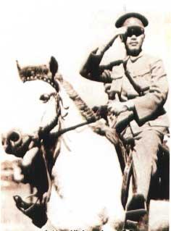
Зовнішня політика.1)Відновлення митної автономної і водночас ліквідація внутрішніх митних перепон.Перадача Китаю 20 із 33 концепсій.2)Спроби отримати закордонні позики для реконструкції країни закінчилася крахом.Почався навіть відплив іноземного капіталу з країни.3)Погіршення зовнішньополітичного становища Китаю після японської агресії в Маньчжурію(1931-1932).Усі зусилля китайського керівництва отримати допомогу держав Заходу в боротьбі проти Японії не мали успіху.4)У 1935-1936 р.Чан Кайаші знову звернувся по допомогу до СРСР,із яким ще з 1927 р. розірвав відносини.5)Спроби домогтися економічної незалежності від Заходу,налагодити з ним рівноправні відносини не мали успіху.Чан Кайаші продовжив політику лавіювання між Заходом і СРСР.

Slide 14
Висновок
Значного ефекту реформи не мали,хоч і забезпечили відносну стабільність.У роки гомінданівського правління в Китаї домінувала традиційна китайська система управління господарством,згідно з якою держава виступала верховним власником і вищим суб’єктом влади.

Slide 15
Громадянська війна в Китаї(1927-початок 1950-х рр.)
Ворогуючі сторони: Гоміндан.Комуністична партія Китаю(КПК)
I етап(1927-1934).Розрив відносин між Гомінданом і КПК.Перехід комуністів до озбройної боротьби,створення радянських районів.У 1930-1934рр. армія Чан Кайаші здійснила 5 походів проти радянських районів,унаслідок яких армія Гоміндану розгромила основні сили Червоної армії та ліквідувала радянські райони.Рух за встановлення радянської влади в Китаї зазнав поразки,але не був знищений.
ІІ етап(1934-1937).У 1934-1935рр. під керівництвом Мао Цзендуна,який у 1931 р.став лідером КПК,100-тисячна партизанська армія,здійснивши “Великий похід(пройшла з боями 12 тис.км),перебазувався до Пн.Китаю-ближче до СРСР і фронту,який утворився після окупації Японією Маньчжурії.Тут на стиху 3 провінцій,Шеньсі,Ганьсу і Нінся,було утворено Особливий прикордонний район,який став базою для подальшого відновлення і розгортання комуністичного руху.
ІІІ етап(1937-1945).Об’єднання зусиль Гоміндану і КПК у боротьбі з японською агресією.Періодичні сутички між військами Гоміндану й КПК.Вироблення та відпрацювання основних положень ідеологічних основ китайського комуністичного руху,проведення аграрних реформ у районах контрольованих комуністами.Наприкінці Другої св.війни КПК стала масовою селянського партією,яка мала значні військові сили(8 армія і НРА і 4 нова армія НРА)
ІV етап (1946-початок 1950 рр.) Спроба Гоміндану розгромити КПК і поразка Гоміндану.Втеча провідників партії і залишків армії Гоміндану на острів Тайвань.Проголошення комуністами Китайської Нородної Республіки.Установлення контролю КПК над континентальною частиною Китаю.

